Slide 1
Lezione 23 – prove di NP-completezza
Lezione del 1/06/2023

Slide 2
Dimostrazioni di NP-completezza
Altra lezione prettamente tecnica
pressoché una esercitazione
Vediamo ancora altri esempi di applicazione del teorema 9.3 per dimostrare la NP-completezza di problemi
Vedremo, in particolare, come dalla NP-completezza di Hamiltonian Cycle discenda la NP-completezza di:
Hamiltonian Path
Long Path
Travelling Salesman Problem
e come dalla NP-completezza di 3-colorability discenda la NP-completezza di
k – colorability , per ogni k costante
Colorability
Questa volta, però, daremo per buona la NP-completezza di Hamiltonian Cycle e di 3-colorability – senza dimostrarla!

Slide 3
Dimostrazioni di NP-completezza
Questa volta, però, daremo per buona la NP-completezza di Hamiltonian Cycle e di 3-colorability – senza dimostrarla!
Ciò mi permette di sottolineare che,
una volta che è stata dimostrata la NP-completezza di un problema,
la conoscenza della NP-completezza di quel problema può essere utilizzata per dimostrare la NP-completezza di altri problemi
utilizzando, semplicemente, il teorema 9.3
senza aver bisogno di ricostruire l’intera catena di riduzioni che parte da SAT!
In un certo senso, il teorema 9.3 ci permette di utilizzare “a scatola nera” le dimostrazioni pregresse di NP-completezza
e questo è molto comodo!
E, infatti, la classe NPC ha ormai innumerevoli membri

Slide 4
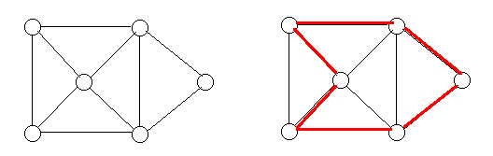
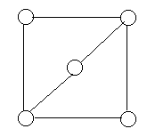
Il problema Hamiltonian Cycle (HC)
Lo abbiamo già incontrato: dato un grafo non orientato G = (V,E), un ciclo in G che passa una ed una sola volta attraverso ogni nodo di G è un ciclo hamiltoniano in G
In figura, è illustrato un grafo ed un ciclo hamiltoniano in esso
perché un grafo può contenere anche più di un ciclo hamiltoniano: provate!
D’altra parte, esistono grafi che non contengono cicli hamiltoniani:
provare per credere!

Slide 5
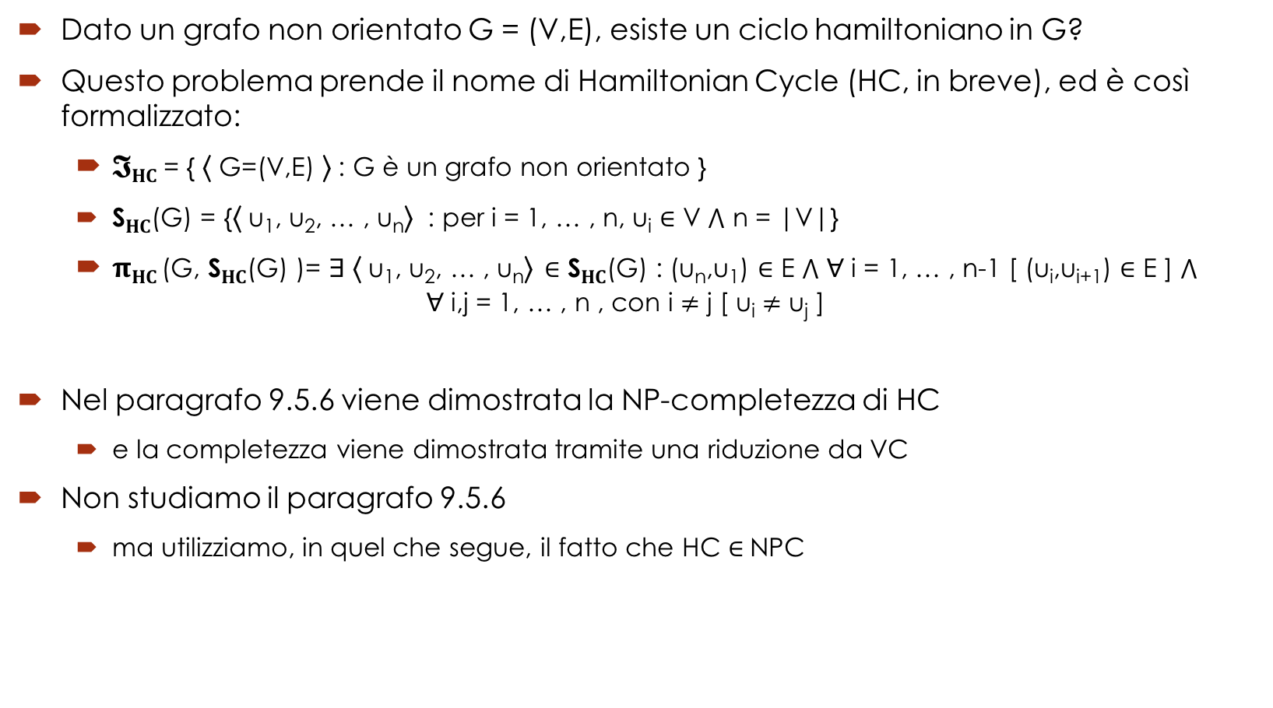
Il problema Hamiltonian Cycle (HC)
Dato un grafo non orientato G = (V,E), esiste un ciclo hamiltoniano in G?
Questo problema prende il nome di Hamiltonian Cycle (HC, in breve), ed è così formalizzato:
$𝕴HC$= { ⟨ G=(V,E) ⟩ : G è un grafo non orientato }
S$HC$(G) = {⟨ u₁, u₂, … , u_{n}⟩ : per i = 1, … , n, u_{i} $∈$ V $⋀$ n = |V|}
$πHC$(G, S$HC$(G) )= $∃$ ⟨ u₁, u₂, … , u_{n}⟩$∈$ S$HC$(G) : (u_{n},u₁) $∈$ E $⋀$ $∀$ i = 1, … , n-1 [ (u_{i},u_{i+1}) $∈$ E ] $⋀$ $∀$ i,j = 1, … , n , con i $≠$ j [ u_{i} $≠$ u_{j} ]
Nel paragrafo 9.5.6 viene dimostrata la NP-completezza di HC
e la completezza viene dimostrata tramite una riduzione da VC
Non studiamo il paragrafo 9.5.6
ma utilizziamo, in quel che segue, il fatto che HC $∈$NPC

Slide 6
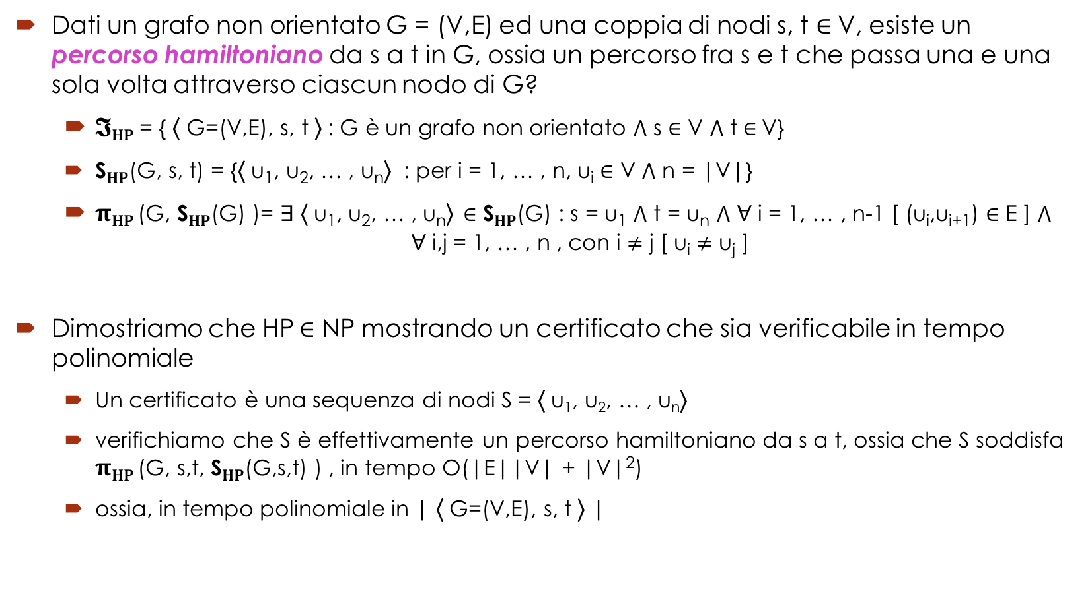
Il problema Hamiltonian Path (HP)
Dati un grafo non orientato G = (V,E) ed una coppia di nodi s, t $∈$ V, esiste un percorso hamiltoniano da s a t in G, ossia un percorso fra s e t che passa una e una sola volta attraverso ciascun nodo di G?
$𝕴HP$= { ⟨ G=(V,E), s, t ⟩ : G è un grafo non orientato $⋀$ s $∈$ V $⋀$ t $∈$V}
S$HP$(G, s, t) = {⟨ u₁, u₂, … , u_{n}⟩ : per i = 1, … , n, u_{i} $∈$ V $⋀$ n = |V|}
$πHP$(G, S$HP$(G) )= $∃$ ⟨ u₁, u₂, … , u_{n}⟩$∈$ S$HP$(G) : s = u₁ $⋀$ t = u_{n} $⋀$ $∀$ i = 1, … , n-1 [ (u_{i},u_{i+1}) $∈$ E ] $⋀$ $∀$ i,j = 1, … , n , con i $≠$ j [ u_{i} $≠$ u_{j} ]
Dimostriamo che HP$∈$ NP mostrando un certificato che sia verificabile in tempo polinomiale
Un certificato è una sequenza di nodi S = ⟨ u₁, u₂, … , u_{n}⟩
verifichiamo che S è effettivamente un percorso hamiltoniano da s a t, ossia che S soddisfa $πHP$(G, s,t, S$HP$(G,s,t) ) , in tempo O(|E||V| + |V|²)
ossia, in tempo polinomiale in | ⟨ G=(V,E), s, t ⟩ |

Slide 7
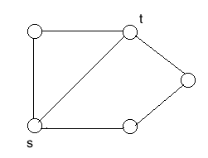
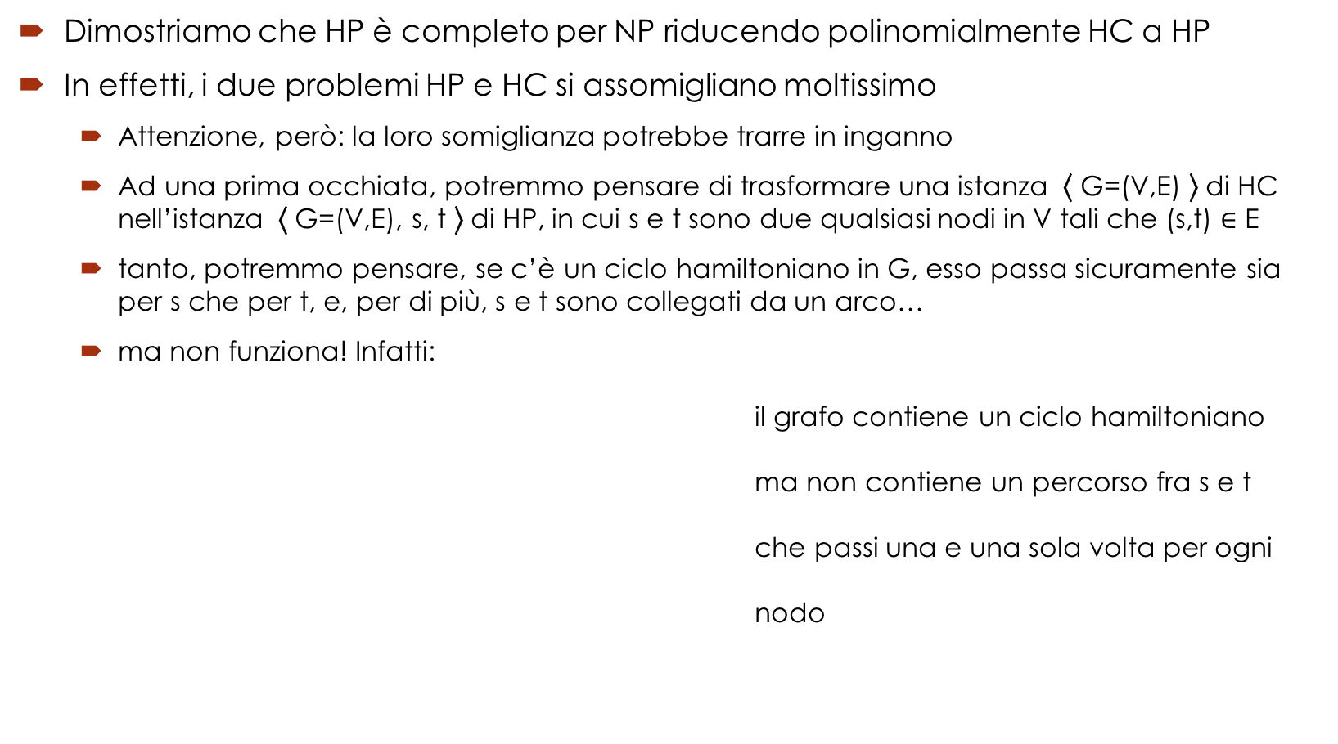
Il problema Hamiltonian Path (HP)
Dimostriamo che HP è completo per NP riducendo polinomialmente HC a HP
In effetti, i due problemi HP e HC si assomigliano moltissimo
Attenzione, però: la loro somiglianza potrebbe trarre in inganno
Ad una prima occhiata, potremmo pensare di trasformare una istanza ⟨ G=(V,E) ⟩ di HC nell’istanza ⟨ G=(V,E), s, t ⟩ di HP, in cui s e t sono due qualsiasi nodi in V tali che (s,t) $∈$ E
tanto, potremmo pensare, se c’è un ciclo hamiltoniano in G, esso passa sicuramente sia per s che per t, e, per di più, s e t sono collegati da un arco…
ma non funziona! Infatti: il grafo contiene un ciclo hamiltoniano ma non contiene un percorso fra s e t che passi una e una sola volta per ogni nodo

Slide 8
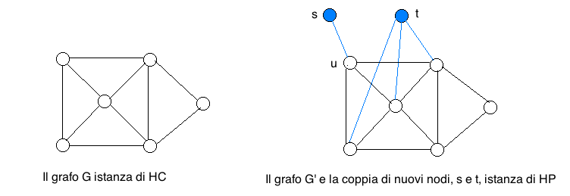
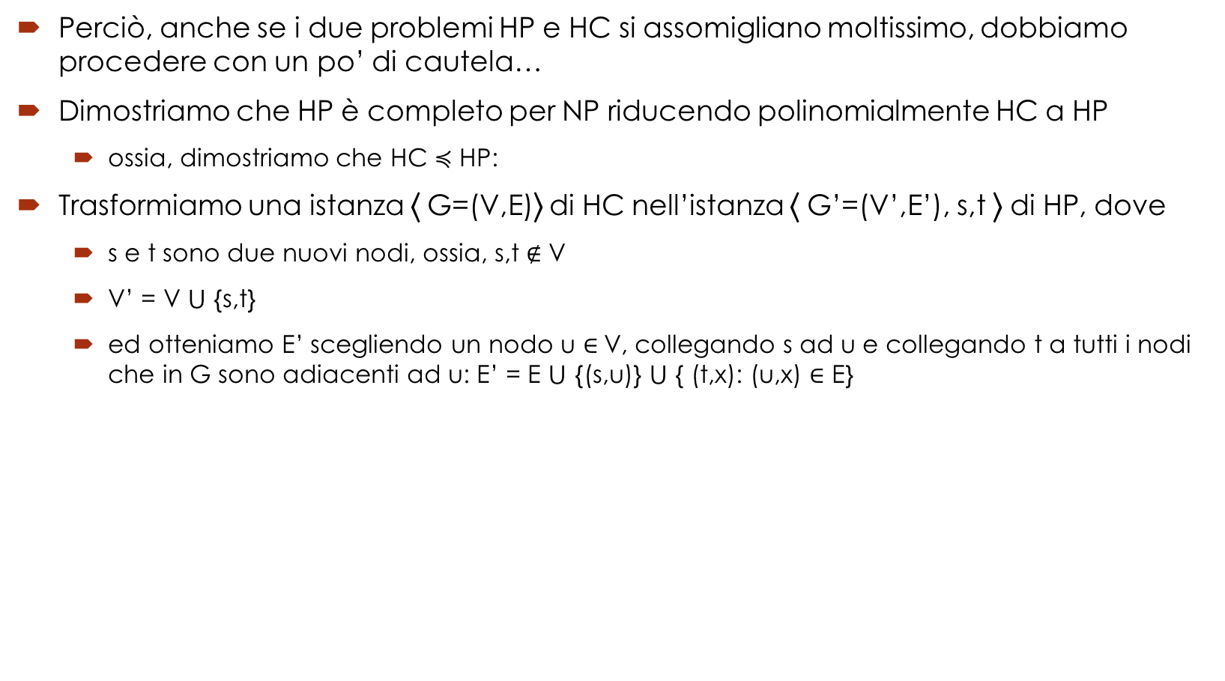
Il problema Hamiltonian Path (HP)
Perciò, anche se i due problemi HP e HC si assomigliano moltissimo, dobbiamo procedere con un po’ di cautela…
Dimostriamo che HP è completo per NP riducendo polinomialmente HC a HP
ossia, dimostriamo che HC $≼$ HP:
Trasformiamo una istanza ⟨ G=(V,E)⟩ di HC nell’istanza ⟨ G’=(V’,E’), s,t ⟩ di HP, dove
s e t sono due nuovi nodi, ossia, s,t $∉$ V
V’ = V $⋃$ {s,t}
ed otteniamo E’ scegliendo un nodo u $∈$V, collegando s ad u e collegando t a tutti i nodi che in G sono adiacenti ad u: E’ = E $⋃$ {(s,u)} $⋃$ { (t,x): (u,x) $∈$ E}

Slide 9
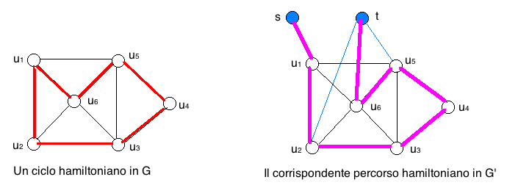

Il problema Hamiltonian Path (HP)
Trasformiamo una istanza ⟨ G=(V,E)⟩ di HC nell’istanza ⟨ G’=(V’,E’), s,t ⟩ di HP, dove
s e t sono due nuovi nodi, ossia, s,t $∉$ V, V’ = V $⋃$ {s,t}, E’ = E $⋃$ {(s,u)} $⋃$ { (t,x): (u,x) $∈$ E}
Se G contiene un ciclo hamiltoniano ⟨ u₁, u₂, … , u_{n}⟩
scegliamo u₁= u (il nodo al quale è collegato s)
poiché (u_{i},u_{i+1}) $∈$ E per ogni i = 1, … , n e u_{i} $≠$ u_{j} per i $≠$ j,
allora ⟨ s, u₁, u₂, … , u_{n}, t ⟩ è un percorso hamiltoniano in G’

Slide 10
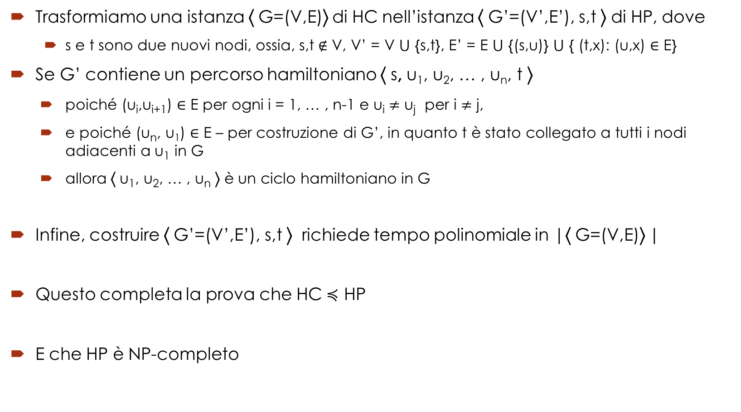
Il problema Hamiltonian Path (HP)
Trasformiamo una istanza ⟨ G=(V,E)⟩ di HC nell’istanza ⟨ G’=(V’,E’), s,t ⟩ di HP, dove
s e t sono due nuovi nodi, ossia, s,t $∉$ V, V’ = V $⋃$ {s,t}, E’ = E $⋃$ {(s,u)} $⋃$ { (t,x): (u,x) $∈$ E}
Se G’ contiene un percorso hamiltoniano ⟨ s, u₁, u₂, … , u_{n}, t ⟩
poiché (u_{i},u_{i+1}) $∈$ E per ogni i = 1, … , n-1 e u_{i} $≠$ u_{j} per i $≠$ j,
e poiché (u_{n}, u₁) $∈$ E – per costruzione di G’, in quanto t è stato collegato a tutti i nodi adiacenti a u₁ in G
allora ⟨ u₁, u₂, … , u_{n} ⟩ è un ciclo hamiltoniano in G
Infine, costruire ⟨ G’=(V’,E’), s,t ⟩ richiede tempo polinomiale in |⟨ G=(V,E)⟩ |
Questo completa la prova che HC $≼$ HP
E che HP è NP-completo

Slide 11
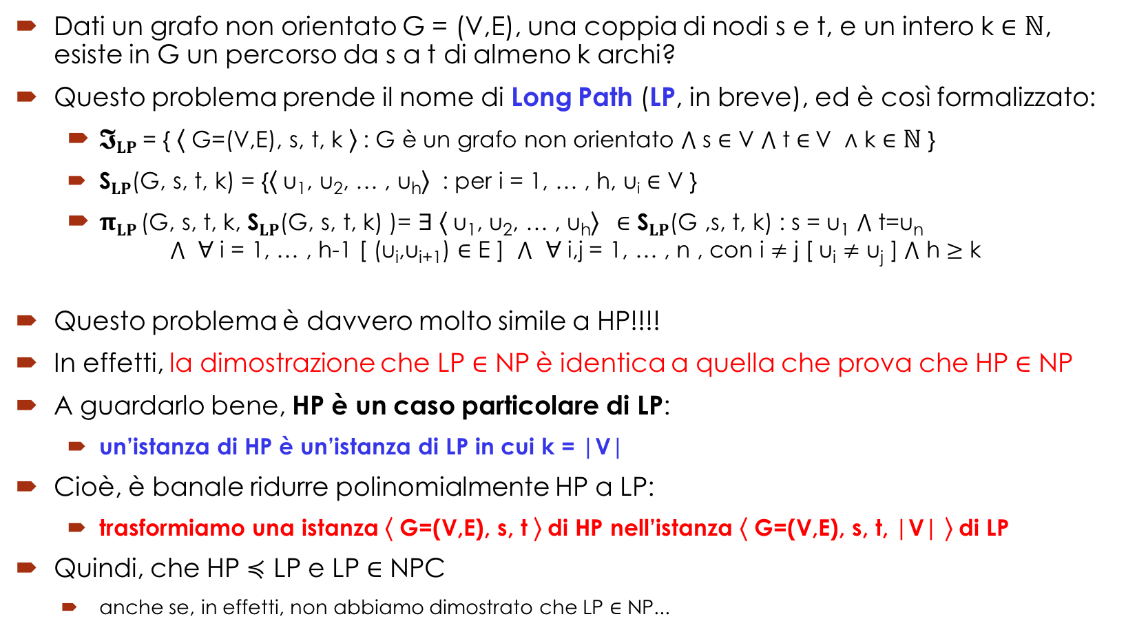
Il problema Long Path (LP)
Dati un grafo non orientato G = (V,E), una coppia di nodi s e t, e un intero k $∈$ $ℕ$, esiste in G un percorso da s a t di almeno k archi?
Questo problema prende il nome di Long Path (LP, in breve), ed è così formalizzato:
$𝕴LP$= { ⟨ G=(V,E), s, t, k ⟩ : G è un grafo non orientato $⋀$ s $∈$ V $⋀$ t $∈$V $∧$ k $∈$ $ℕ$ }
S$LP$(G, s, t, k) = {⟨ u₁, u₂, … , u_{h}⟩ : per i = 1, … , h, u_{i} $∈$ V }
$πLP$(G, s, t, k, S$LP$(G, s, t, k) )= $∃$ ⟨ u₁, u₂, … , u_{h}⟩ $∈$ S$LP$(G ,s, t, k) : s = u₁ $⋀$ t=u_{n} $⋀$ $∀$ i = 1, … , h-1 [ (u_{i},u_{i+1}) $∈$ E ] $⋀$ $∀$ i,j = 1, … , n , con i $≠$ j [ u_{i} $≠$ u_{j} ] $⋀$ h $≥$ k
Questo problema è davvero molto simile a HP!!!!
In effetti, la dimostrazione che LP $∈$ NP è identica a quella che prova che HP $∈$ NP
A guardarlo bene, HP è un caso particolare di LP:
un’istanza di HP è un’istanza di LP in cui k = |V|
Cioè, è banale ridurre polinomialmente HP a LP:
trasformiamo una istanza ⟨ G=(V,E), s, t ⟩ di HP nell’istanza ⟨ G=(V,E), s, t, |V| ⟩ di LP
Quindi, che HP $≼$ LP e LP $∈$ NPC
anche se, in effetti, non abbiamo dimostrato che LP $∈$ NP...

Slide 12
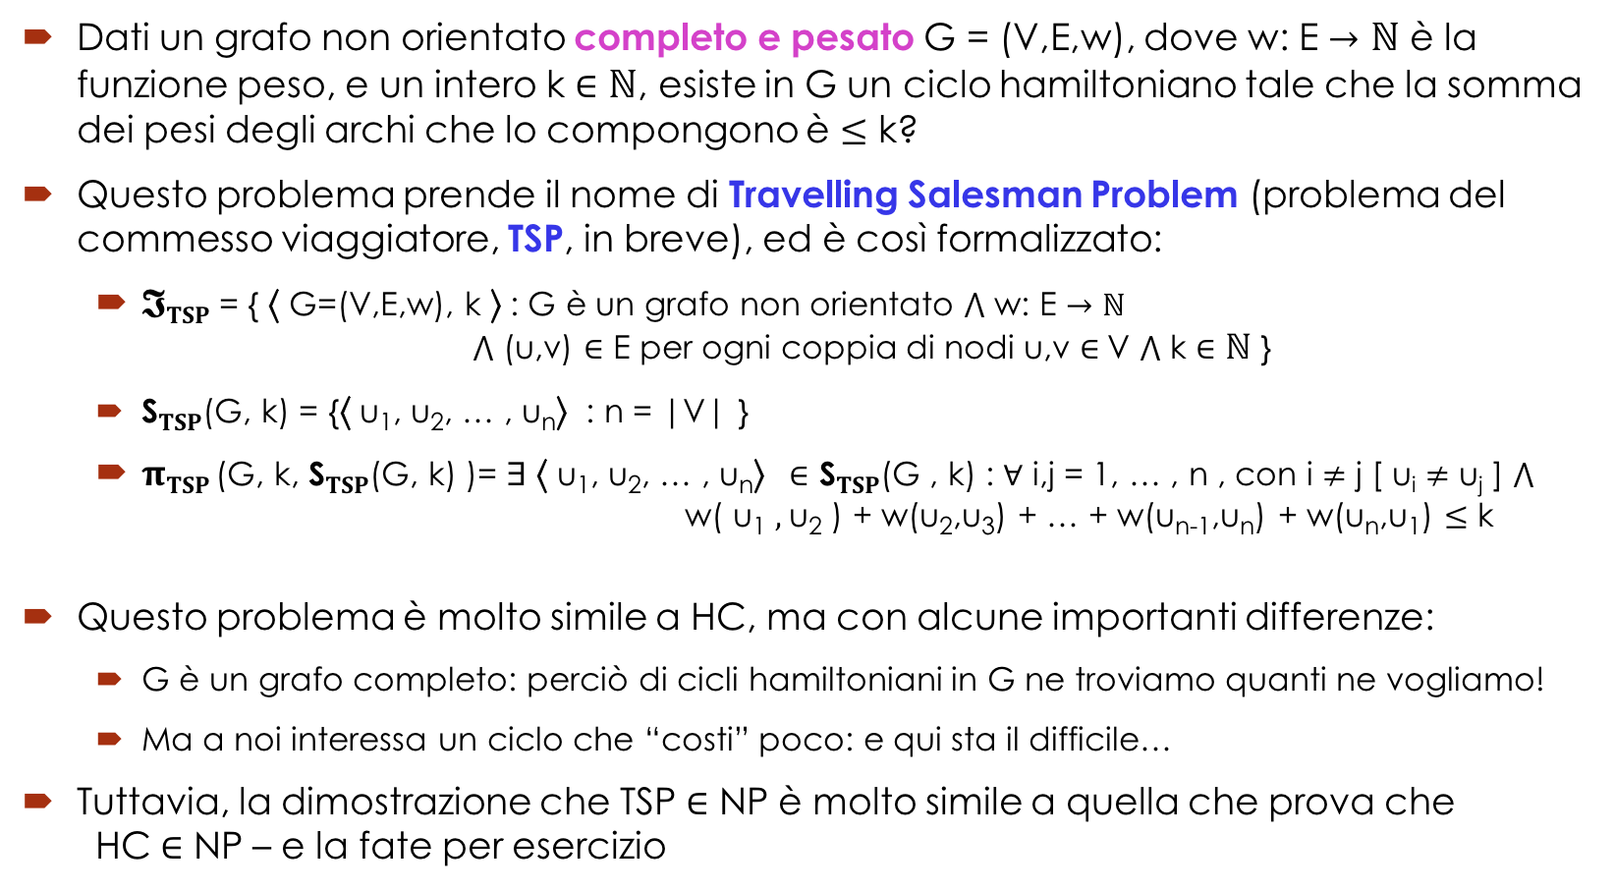
Il Travelling Salesman Problem (TSP)
Dati un grafo non orientato completo e pesato G = (V,E,w), dove w: E $→$ $ℕ$ è la funzione peso, e un intero k $∈$ $ℕ$, esiste in G un ciclo hamiltoniano tale che la somma dei pesi degli archi che lo compongono è $≤$ k?
Questo problema prende il nome di Travelling Salesman Problem (problema del commesso viaggiatore, TSP, in breve), ed è così formalizzato:
$𝕴TSP$= { ⟨ G=(V,E,w), k ⟩ : G è un grafo non orientato $⋀$ w: E $→$ $ℕ$ $⋀$ (u,v) $∈$ E per ogni coppia di nodi u,v $∈$V $⋀$ k $∈$ $ℕ$ }
S$TSP$(G, k) = {⟨ u₁, u₂, … , u_{n}⟩ : n = |V| }
$πTSP$(G, k, S$TSP$(G, k) )= $∃$ ⟨ u₁, u₂, … , u_{n}⟩ $∈$ S$TSP$(G , k) : $∀$ i,j = 1, … , n , con i $≠$ j [ u_{i} $≠$ u_{j} ] $⋀$ w( u₁ $,$u₂ ) + w(u₂,u₃) + … + w(u_{n-1},u_{n}) + w(u_{n},u₁) $≤$ k
Questo problema è molto simile a HC, ma con alcune importanti differenze:
G è un grafo completo: perciò di cicli hamiltoniani in G ne troviamo quanti ne vogliamo!
Ma a noi interessa un ciclo che “costi” poco: e qui sta il difficile…
Tuttavia, la dimostrazione che TSP $∈$ NP è molto simile a quella che prova che HC $∈$ NP – e la fate per esercizio

Slide 13
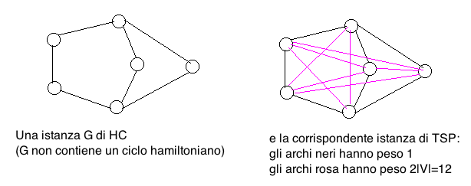

Il Travelling Salesman Problem (TSP)
Dimostriamo, ora, che HC $≼$ TSP
Trasformiamo una istanza ⟨ G=(V,E) ⟩ di HC nell’istanza ⟨ G’=(V,E’,w), k ⟩ di TSP, dove
E’ è ottenuto aggiungendo ad E gli archi mancanti: E’ = E $⋃$ {(u,v): u,v $∈$ V $⋀$ (u,v) $∉$ E}
la funzione peso w è così definita: per ogni arco di E, ossia, per ogni (u,v) $∈$E, poniamo w(u,v)=1, per ogni arco non in E, ossia, per ogni (u,v) $∉$ E, poniamo w(u,v)=2|V|
k = |V|

Slide 14
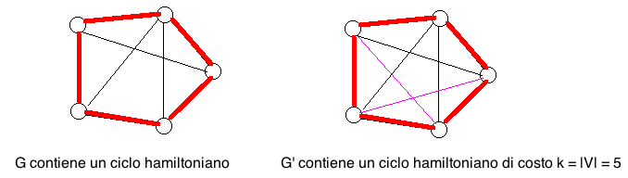

Il Travelling Salesman Problem (TSP)
Dimostriamo, ora, che HC $≼$ TSP
Trasformiamo ⟨ G=(V,E) ⟩ di HC nell’istanza ⟨ G’=(V,E’,w), k ⟩ di TSP, dove k = |V| e
E’ è ottenuto aggiungendo ad E gli archi mancanti: E’ = E $⋃$ {(u,v): u,v $∈$ V $⋀$ (u,v) $∉$ E}
per ogni arco di E, ossia, per ogni (u,v) $∈$E, poniamo w(u,v)=1, per ogni arco non in E, ossia, per ogni (u,v) $∉$ E, poniamo w(u,v)=2|V|
Se G contiene un ciclo hamiltoniano, tale ciclo è anche contenuto in G’:
esso è costituito di |V| archi contenuti in E, perciò la somma dei loro pesi in G’ è |V|
allora, G’ contiene un ciclo hamiltoniano di costo $≤$ k

Slide 15
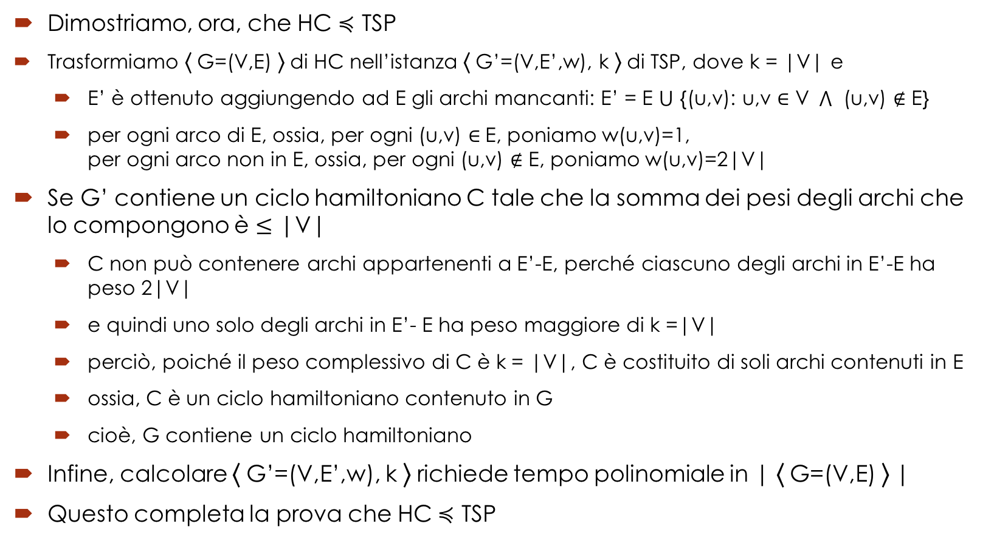
Il Travelling Salesman Problem (TSP)
Dimostriamo, ora, che HC $≼$ TSP
Trasformiamo ⟨ G=(V,E) ⟩ di HC nell’istanza ⟨ G’=(V,E’,w), k ⟩ di TSP, dove k = |V| e
E’ è ottenuto aggiungendo ad E gli archi mancanti: E’ = E $⋃$ {(u,v): u,v $∈$ V $⋀$ (u,v) $∉$ E}
per ogni arco di E, ossia, per ogni (u,v) $∈$E, poniamo w(u,v)=1, per ogni arco non in E, ossia, per ogni (u,v) $∉$ E, poniamo w(u,v)=2|V|
Se G’ contiene un ciclo hamiltoniano C tale che la somma dei pesi degli archi che lo compongono è $≤$ |V|
C non può contenere archi appartenenti a E’-E, perché ciascuno degli archi in E’-E ha peso 2|V|
e quindi uno solo degli archi in E’- E ha peso maggiore di k =|V|
perciò, poiché il peso complessivo di C è k = |V|, C è costituito di soli archi contenuti in E
ossia, C è un ciclo hamiltoniano contenuto in G
cioè, G contiene un ciclo hamiltoniano
Infine, calcolare ⟨ G’=(V,E’,w), k ⟩ richiede tempo polinomiale in | ⟨ G=(V,E) ⟩ |
Questo completa la prova che HC $≼$ TSP

Slide 16
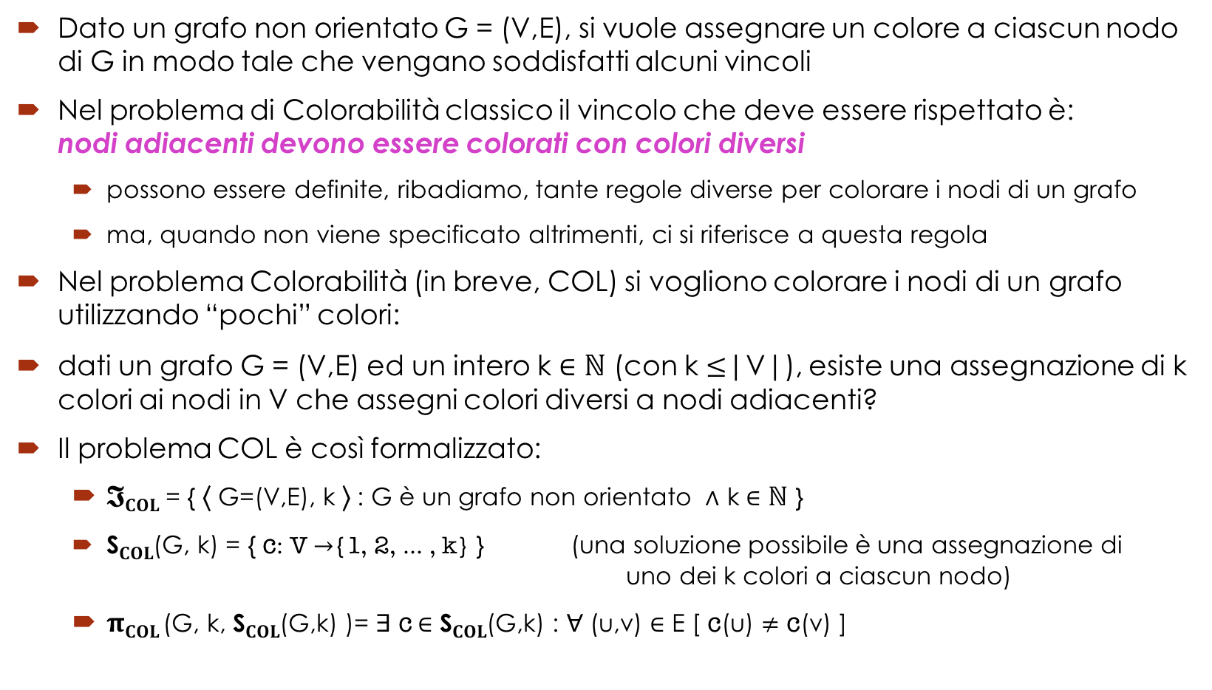
Il problema Colorabilità (COL)
Dato un grafo non orientato G = (V,E), si vuole assegnare un colore a ciascun nodo di G in modo tale che vengano soddisfatti alcuni vincoli
Nel problema di Colorabilità classico il vincolo che deve essere rispettato è: nodi adiacenti devono essere colorati con colori diversi
possono essere definite, ribadiamo, tante regole diverse per colorare i nodi di un grafo
ma, quando non viene specificato altrimenti, ci si riferisce a questa regola
Nel problema Colorabilità (in breve, COL) si vogliono colorare i nodi di un grafo utilizzando “pochi” colori:
dati un grafo G = (V,E) ed un intero k $∈$ $ℕ$ (con k $≤$|V|), esiste una assegnazione di k colori ai nodi in V che assegni colori diversi a nodi adiacenti?
Il problema COL è così formalizzato:
$𝕴COL$= { ⟨ G=(V,E), k ⟩ : G è un grafo non orientato $∧$ k $∈$ $ℕ$ }
S$COL$(G, k) = { c: V $→${1, 2, … , k} } (una soluzione possibile è una assegnazione di uno dei k colori a ciascun nodo)
$πCOL$(G, k, S$COL$(G,k) )= $∃$ c$∈$ S$COL$(G,k) : $∀$ (u,v) $∈$ E [ c(u) $≠$ c(v) ]

Slide 17
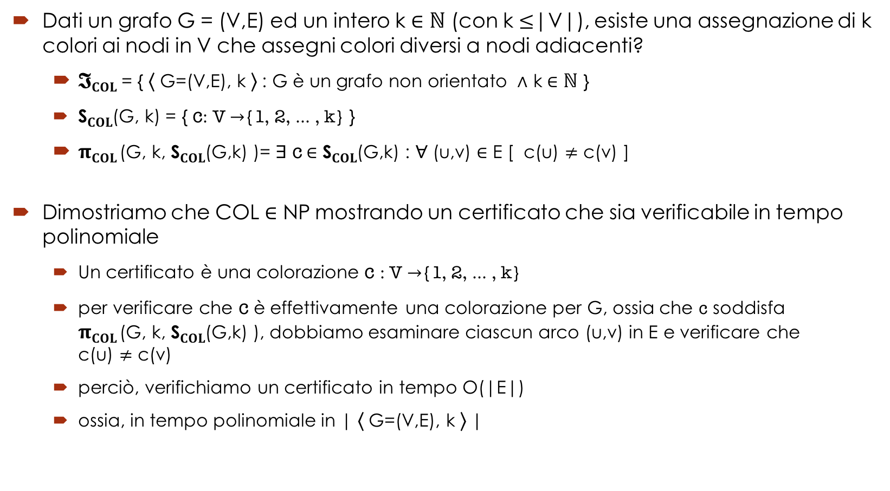
Il problema Colorabilità (COL)
Dati un grafo G = (V,E) ed un intero k $∈$ $ℕ$ (con k $≤$|V|), esiste una assegnazione di k colori ai nodi in V che assegni colori diversi a nodi adiacenti?
$𝕴COL$= { ⟨ G=(V,E), k ⟩ : G è un grafo non orientato $∧$ k $∈$ $ℕ$ }
S$COL$(G, k) = { c: V $→${1, 2, … , k} }
$πCOL$(G, k, S$COL$(G,k) )= $∃$ c$∈$ S$COL$(G,k) : $∀$ (u,v) $∈$ E [ c(u) $≠$ c(v) ]
Dimostriamo che COL $∈$ NP mostrando un certificato che sia verificabile in tempo polinomiale
Un certificato è una colorazione c : V $→${1, 2, … , k}
per verificare che c è effettivamente una colorazione per G, ossia che c soddisfa $πCOL$(G, k, S$COL$(G,k) ), dobbiamo esaminare ciascun arco (u,v) in E e verificare che c(u) $≠$ c(v)
perciò, verifichiamo un certificato in tempo O(|E|)
ossia, in tempo polinomiale in | ⟨ G=(V,E), k ⟩ |

Slide 18
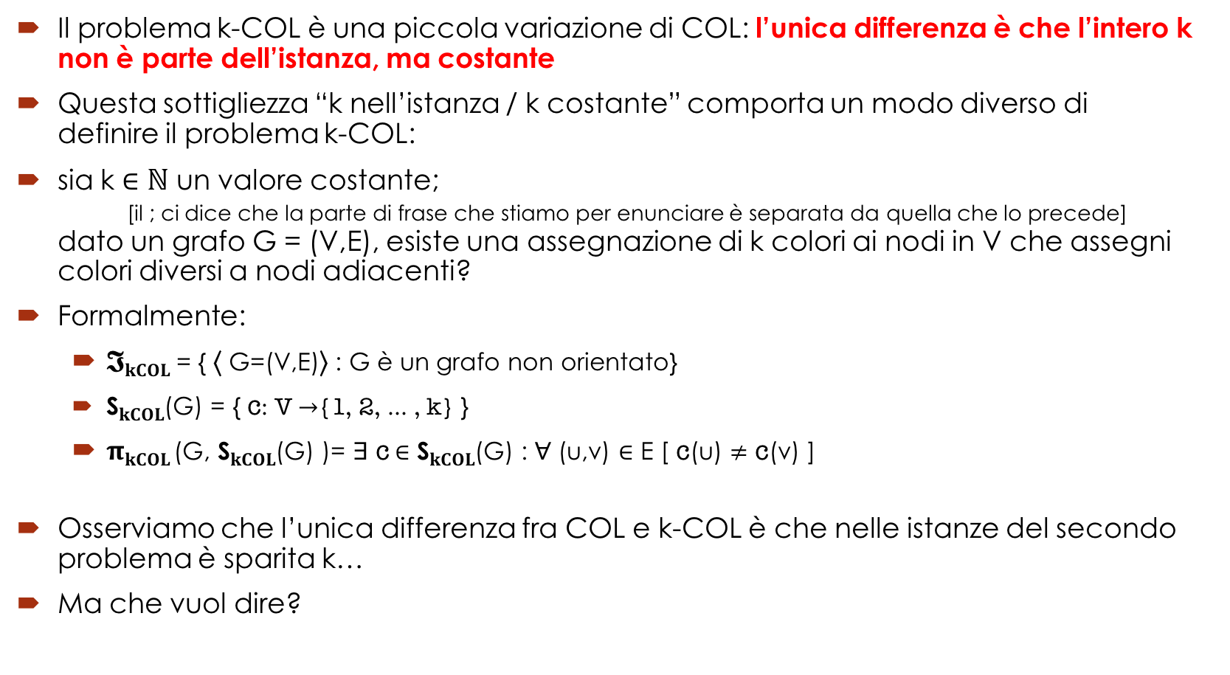
Il problema k-Colorabilità (k-COL)
Il problema k-COL è una piccola variazione di COL: l’unica differenza è che l’intero k non è parte dell’istanza, ma costante
Questa sottigliezza “k nell’istanza / k costante” comporta un modo diverso di definire il problema k-COL:
sia k $∈$ $ℕ$ un valore costante; [il ; ci dice che la parte di frase che stiamo per enunciare è separata da quella che lo precede] dato un grafo G = (V,E), esiste una assegnazione di k colori ai nodi in V che assegni colori diversi a nodi adiacenti?
Formalmente:
$𝕴kCOL$= { ⟨ G=(V,E)⟩ : G è un grafo non orientato}
S$kCOL$(G) = { c: V $→${1, 2, … , k} }
$πkCOL$(G, S$kCOL$(G) )= $∃$ c$∈$ S$kCOL$(G) : $∀$ (u,v) $∈$ E [ c(u) $≠$ c(v) ]
Osserviamo che l’unica differenza fra COL e k-COL è che nelle istanze del secondo problema è sparita k…
Ma che vuol dire?

Slide 19
Il problema k-Colorabilità (k-COL)
Il problema k-COL è una piccola variazione di COL: l’unica differenza è che l’intero k non è parte dell’istanza, ma costante:
L’unica differenza fra COL e -kCOL è che nelle istanze del secondo problema è sparita k…
Ma che vuol dire?
che vogliamo colorare i nodi di un grafo con 1 colore – e avremo il problema 1-COL
oppure con due colori – e avremo il problema 2-COL
oppure con tre colori – e avremo il problema 3-COL
... insomma, tanti problemi differenti!
Che hanno una cosa in comune: poiché sono tutti casi particolari di COL, tutti questi problemi appartengono a NP
ed ora ce li studiamo... uno per uno!

Slide 20
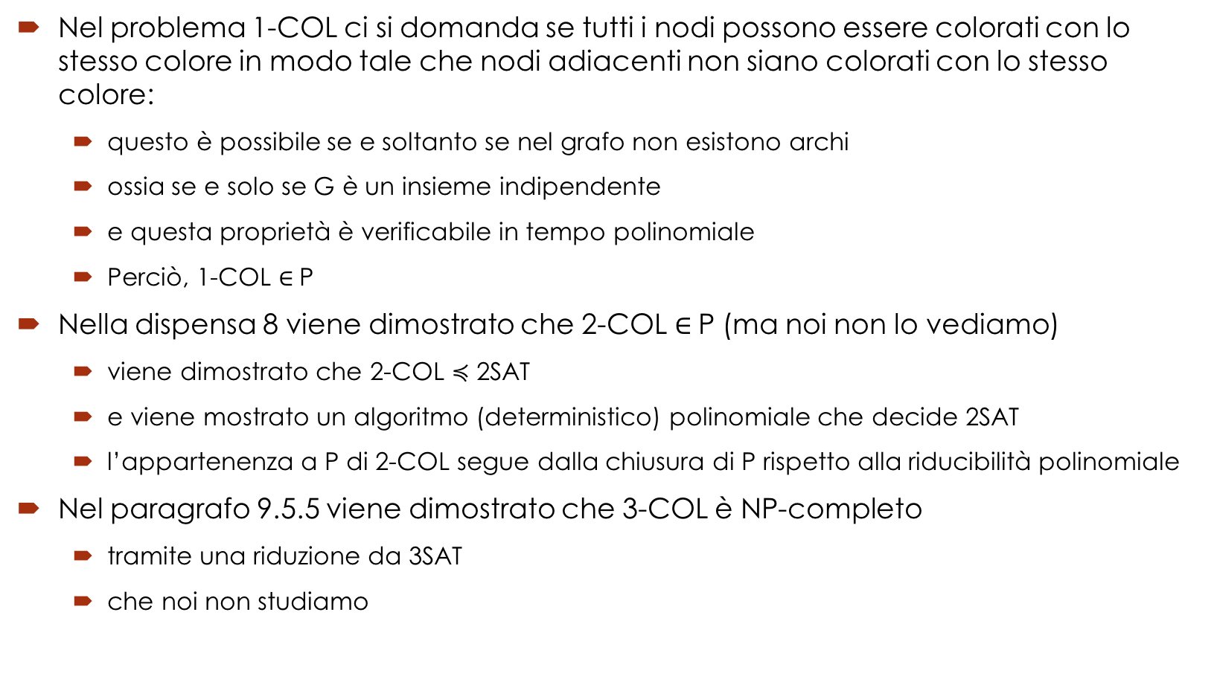
1-COL, 2-COL e 3-COL
Nel problema 1-COL ci si domanda se tutti i nodi possono essere colorati con lo stesso colore in modo tale che nodi adiacenti non siano colorati con lo stesso colore:
questo è possibile se e soltanto se nel grafo non esistono archi
ossia se e solo se G è un insieme indipendente
e questa proprietà è verificabile in tempo polinomiale
Perciò, 1-COL $∈$P
Nella dispensa 8 viene dimostrato che 2-COL $∈$P (ma noi non lo vediamo)
viene dimostrato che 2-COL $≼$ 2SAT
e viene mostrato un algoritmo (deterministico) polinomiale che decide 2SAT
l’appartenenza a P di 2-COL segue dalla chiusura di P rispetto alla riducibilità polinomiale
Nel paragrafo 9.5.5 viene dimostrato che 3-COL è NP-completo
tramite una riduzione da 3SAT
che noi non studiamo

Slide 21
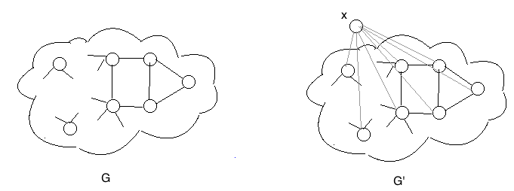
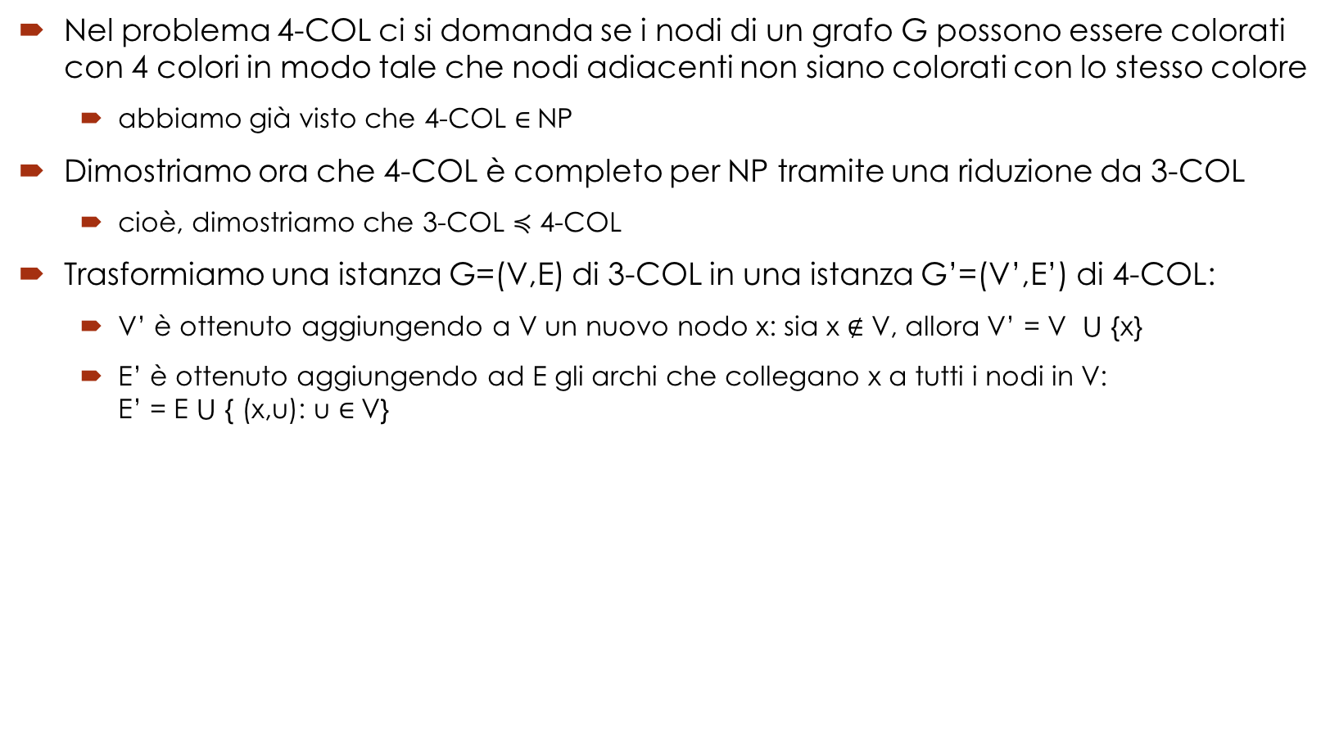
4-COL
Nel problema 4-COL ci si domanda se i nodi di un grafo G possono essere colorati con 4 colori in modo tale che nodi adiacenti non siano colorati con lo stesso colore
abbiamo già visto che 4-COL $∈$NP
Dimostriamo ora che 4-COL è completo per NP tramite una riduzione da 3-COL
cioè, dimostriamo che 3-COL $≼$ 4-COL
Trasformiamo una istanza G=(V,E) di 3-COL in una istanza G’=(V’,E’) di 4-COL:
V’ è ottenuto aggiungendo a V un nuovo nodo x: sia x $∉$ V, allora V’ = V $⋃$ {x}
E’ è ottenuto aggiungendo ad E gli archi che collegano x a tutti i nodi in V: E’ = E $⋃$ { (x,u): u $∈$V}

Slide 22
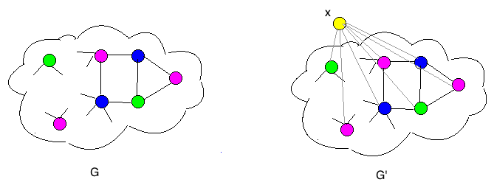
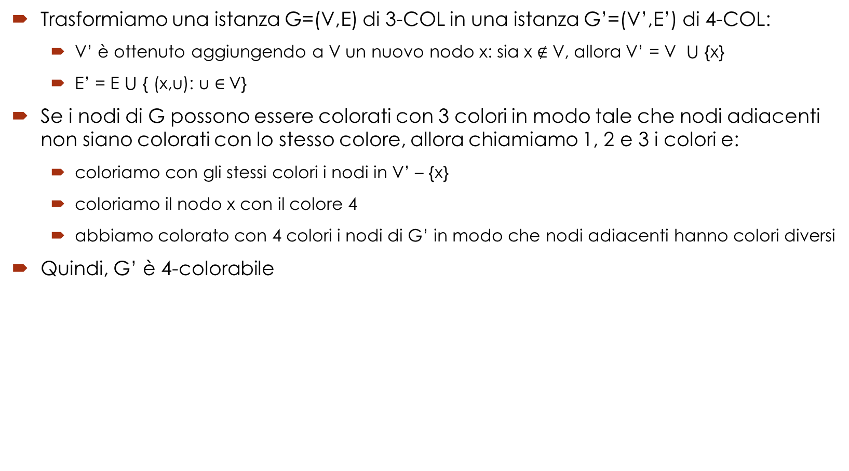
4-COL
Trasformiamo una istanza G=(V,E) di 3-COL in una istanza G’=(V’,E’) di 4-COL:
V’ è ottenuto aggiungendo a V un nuovo nodo x: sia x $∉$ V, allora V’ = V $⋃$ {x}
E’ = E $⋃$ { (x,u): u $∈$V}
Se i nodi di G possono essere colorati con 3 colori in modo tale che nodi adiacenti non siano colorati con lo stesso colore, allora chiamiamo 1, 2 e 3 i colori e:
coloriamo con gli stessi colori i nodi in V’ – {x}
coloriamo il nodo x con il colore 4
abbiamo colorato con 4 colori i nodi di G’ in modo che nodi adiacenti hanno colori diversi
Quindi, G’ è 4-colorabile

Slide 23
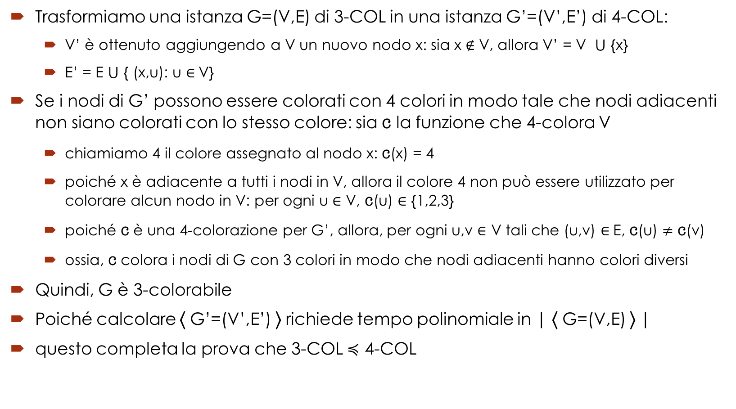
4-COL
Trasformiamo una istanza G=(V,E) di 3-COL in una istanza G’=(V’,E’) di 4-COL:
V’ è ottenuto aggiungendo a V un nuovo nodo x: sia x $∉$ V, allora V’ = V $⋃$ {x}
E’ = E $⋃$ { (x,u): u $∈$V}
Se i nodi di G’ possono essere colorati con 4 colori in modo tale che nodi adiacenti non siano colorati con lo stesso colore: sia c la funzione che 4-colora V
chiamiamo 4 il colore assegnato al nodo x: c(x) = 4
poiché x è adiacente a tutti i nodi in V, allora il colore 4 non può essere utilizzato per colorare alcun nodo in V: per ogni u $∈$ V, c(u) $∈$ {1,2,3}
poiché c è una 4-colorazione per G’, allora, per ogni u,v $∈$ V tali che (u,v) $∈$E, c(u) $≠$ c(v)
ossia, c colora i nodi di G con 3 colori in modo che nodi adiacenti hanno colori diversi
Quindi, G è 3-colorabile
Poiché calcolare ⟨ G’=(V’,E’) ⟩ richiede tempo polinomiale in | ⟨ G=(V,E) ⟩ |
questo completa la prova che 3-COL $≼$ 4-COL

Slide 24
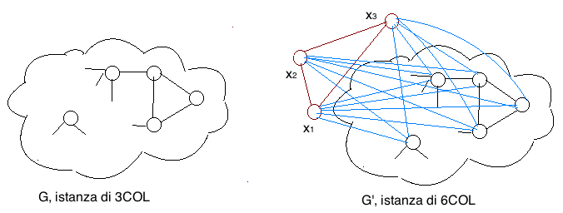
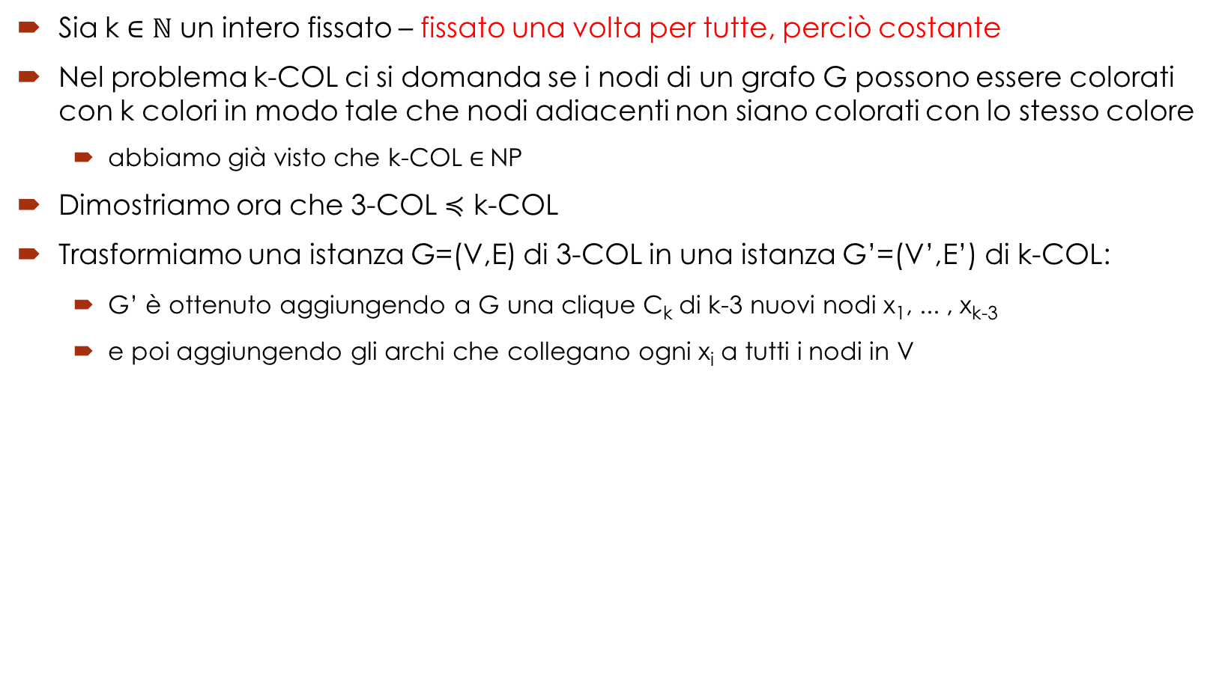
k-COL
Sia k $∈$ $ℕ$ un intero fissato – fissato una volta per tutte, perciò costante
Nel problema k-COL ci si domanda se i nodi di un grafo G possono essere colorati con k colori in modo tale che nodi adiacenti non siano colorati con lo stesso colore
abbiamo già visto che k-COL $∈$NP
Dimostriamo ora che 3-COL $≼$ k-COL
Trasformiamo una istanza G=(V,E) di 3-COL in una istanza G’=(V’,E’) di k-COL:
G’ è ottenuto aggiungendo a G una clique C_{k} di k-3 nuovi nodi x₁, ... , x_{k-3}
e poi aggiungendo gli archi che collegano ogni x_{i} a tutti i nodi in V

Slide 25
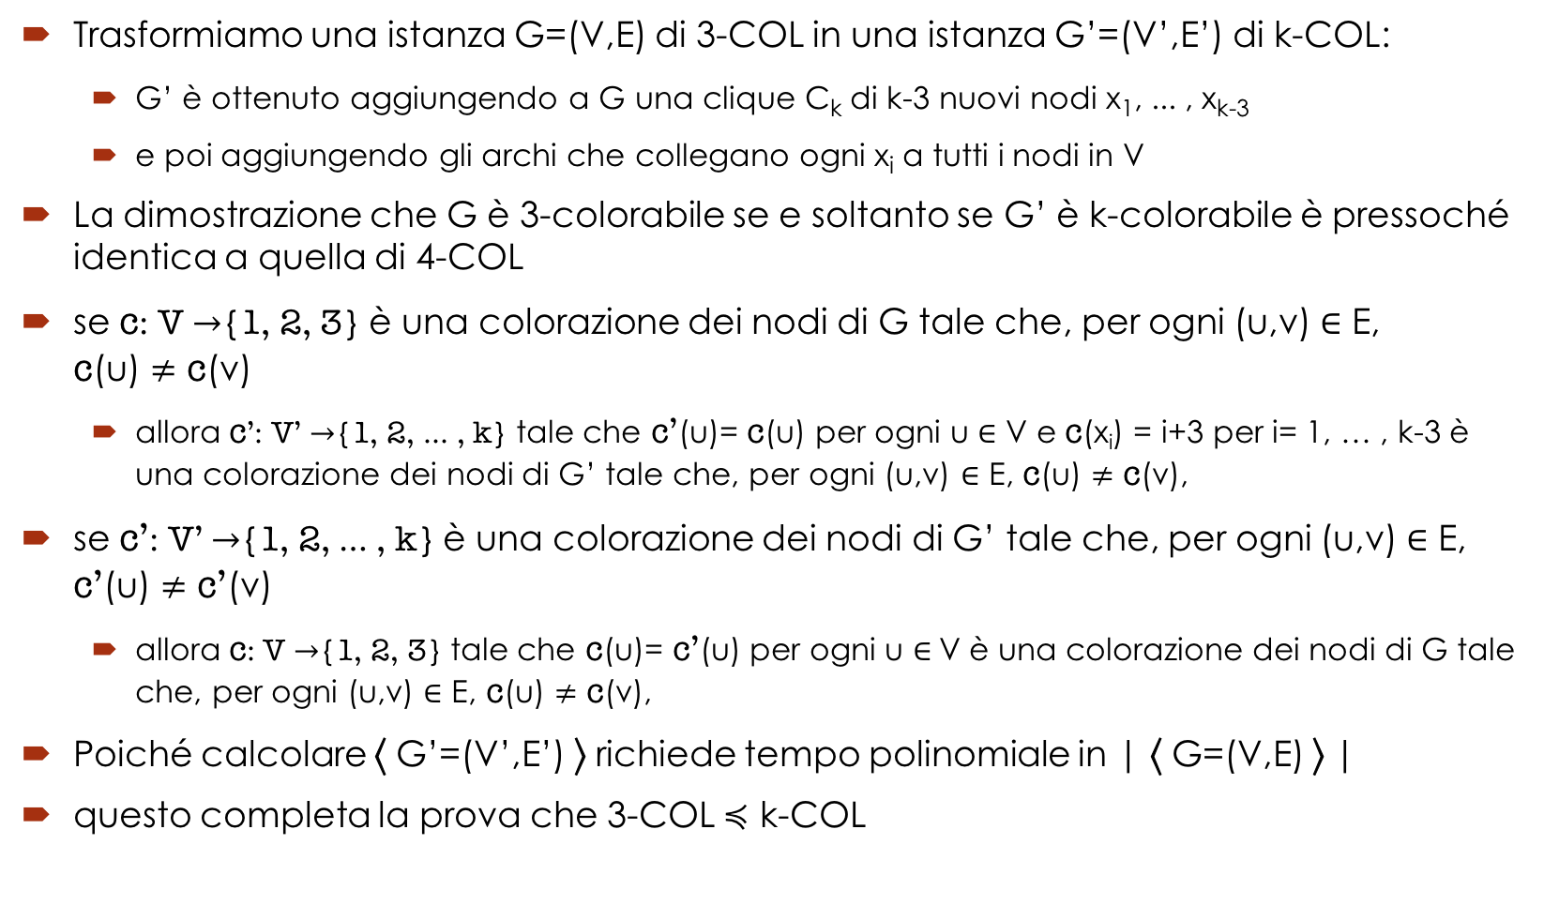
k-COL
Trasformiamo una istanza G=(V,E) di 3-COL in una istanza G’=(V’,E’) di k-COL:
G’ è ottenuto aggiungendo a G una clique C_{k} di k-3 nuovi nodi x₁, ... , x_{k-3}
e poi aggiungendo gli archi che collegano ogni x_{i} a tutti i nodi in V
La dimostrazione che G è 3-colorabile se e soltanto se G’ è k-colorabile è pressoché identica a quella di 4-COL
se c: V $→${1, 2, 3} è una colorazione dei nodi di G tale che, per ogni (u,v) $∈$ E, c(u) $≠$ c(v)
allora c’: V’ $→${1, 2, … , k} tale che c’(u)= c(u) per ogni u $∈$ V e c(x_{i}) = i+3 per i= 1, … , k-3 è una colorazione dei nodi di G’ tale che, per ogni (u,v) $∈$ E, c(u) $≠$ c(v),
se c’: V’ $→${1, 2, … , k} è una colorazione dei nodi di G’ tale che, per ogni (u,v) $∈$ E, c’(u) $≠$ c’(v)
allora c: V $→${1, 2, 3} tale che c(u)= c’(u) per ogni u $∈$V è una colorazione dei nodi di G tale che, per ogni (u,v) $∈$ E, c(u) $≠$ c(v),
Poiché calcolare ⟨ G’=(V’,E’) ⟩ richiede tempo polinomiale in | ⟨ G=(V,E) ⟩ |
questo completa la prova che 3-COL $≼$ k-COL

Slide 26
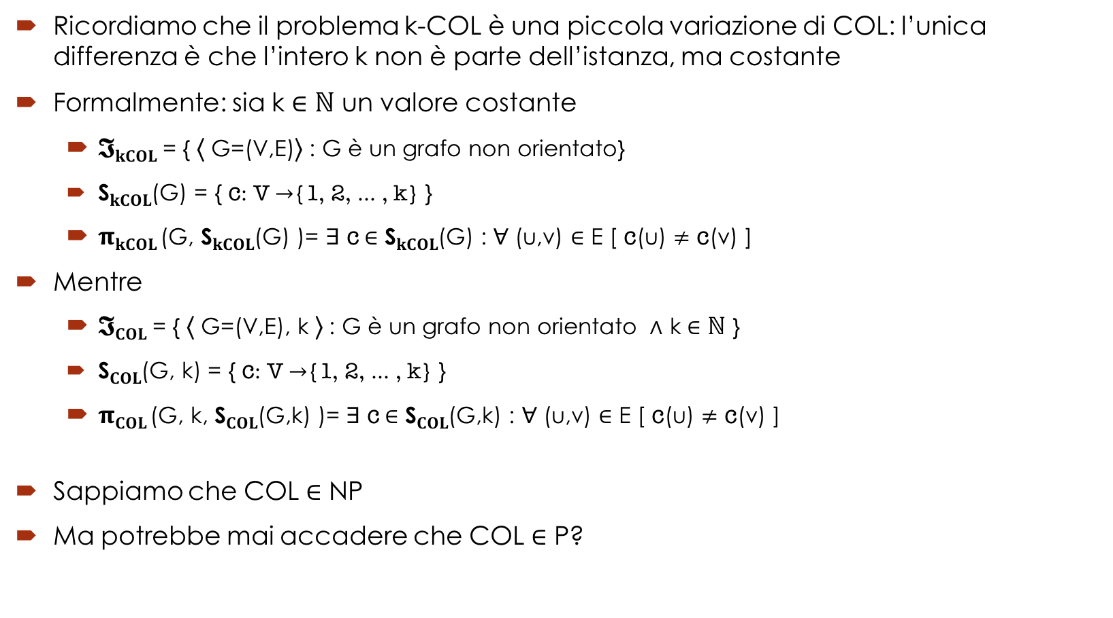
Infine, Colorabilità
Ricordiamo che il problema k-COL è una piccola variazione di COL: l’unica differenza è che l’intero k non è parte dell’istanza, ma costante
Formalmente: sia k $∈$ $ℕ$ un valore costante
$𝕴kCOL$= { ⟨ G=(V,E)⟩ : G è un grafo non orientato}
S$kCOL$(G) = { c: V $→${1, 2, … , k} }
$πkCOL$(G, S$kCOL$(G) )= $∃$ c$∈$ S$kCOL$(G) : $∀$ (u,v) $∈$ E [ c(u) $≠$ c(v) ]
Mentre
$𝕴COL$= { ⟨ G=(V,E), k ⟩ : G è un grafo non orientato $∧$ k $∈$ $ℕ$ }
S$COL$(G, k) = { c: V $→${1, 2, … , k} }
$πCOL$(G, k, S$COL$(G,k) )= $∃$ c$∈$ S$COL$(G,k) : $∀$ (u,v) $∈$ E [ c(u) $≠$ c(v) ]
Sappiamo che COL $∈$ NP
Ma potrebbe mai accadere che COL $∈$ P?

Slide 27
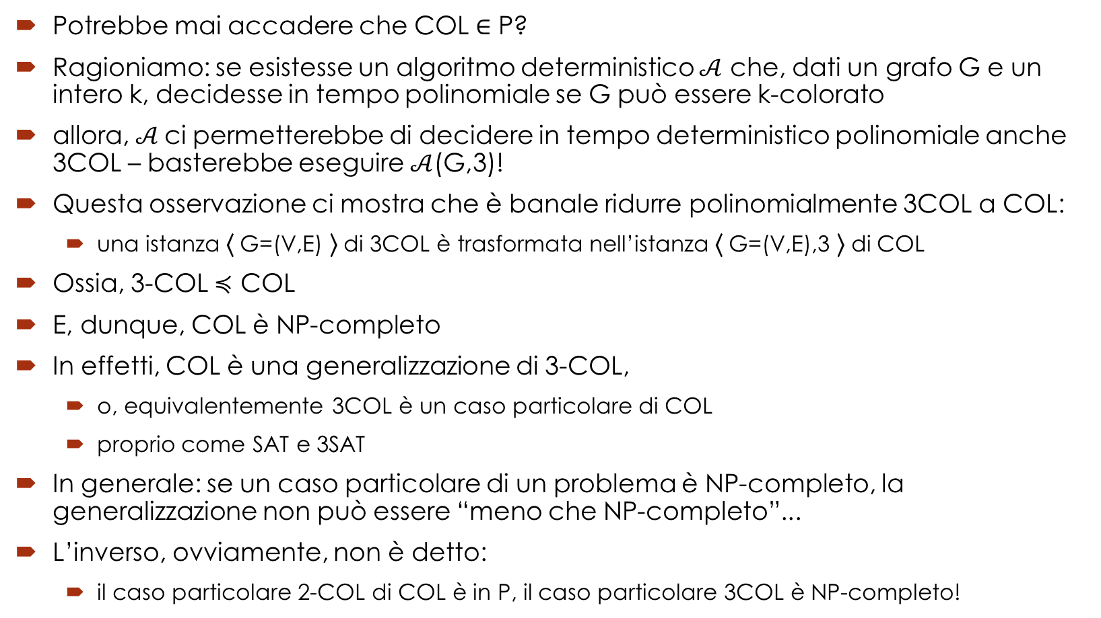
Infine, Colorabilità
Potrebbe mai accadere che COL $∈$ P?
Ragioniamo: se esistesse un algoritmo deterministico $𝒜$ che, dati un grafo G e un intero k, decidesse in tempo polinomiale se G può essere k-colorato
allora, $𝒜$ci permetterebbe di decidere in tempo deterministico polinomiale anche 3COL – basterebbe eseguire $𝒜$(G,3)!
Questa osservazione ci mostra che è banale ridurre polinomialmente 3COL a COL:
una istanza ⟨ G=(V,E) ⟩ di 3COL è trasformata nell’istanza ⟨ G=(V,E),3 ⟩ di COL
Ossia, 3-COL $≼$ COL
E, dunque, COL è NP-completo
In effetti, COL è una generalizzazione di 3-COL,
o, equivalentemente 3COL è un caso particolare di COL
proprio come SAT e 3SAT
In generale: se un caso particolare di un problema è NP-completo, la generalizzazione non può essere “meno che NP-completo”...
L’inverso, ovviamente, non è detto:
il caso particolare 2-COL di COL è in P, il caso particolare 3COL è NP-completo!

